Slide 1
Huisvesting en Hygiene blok 5
Maxime van Straten

Slide 2
Inleiding
Bedrijfsmatig houden
Agenda
Hobbymatig houden
Klimaat
Opdracht

Slide 3
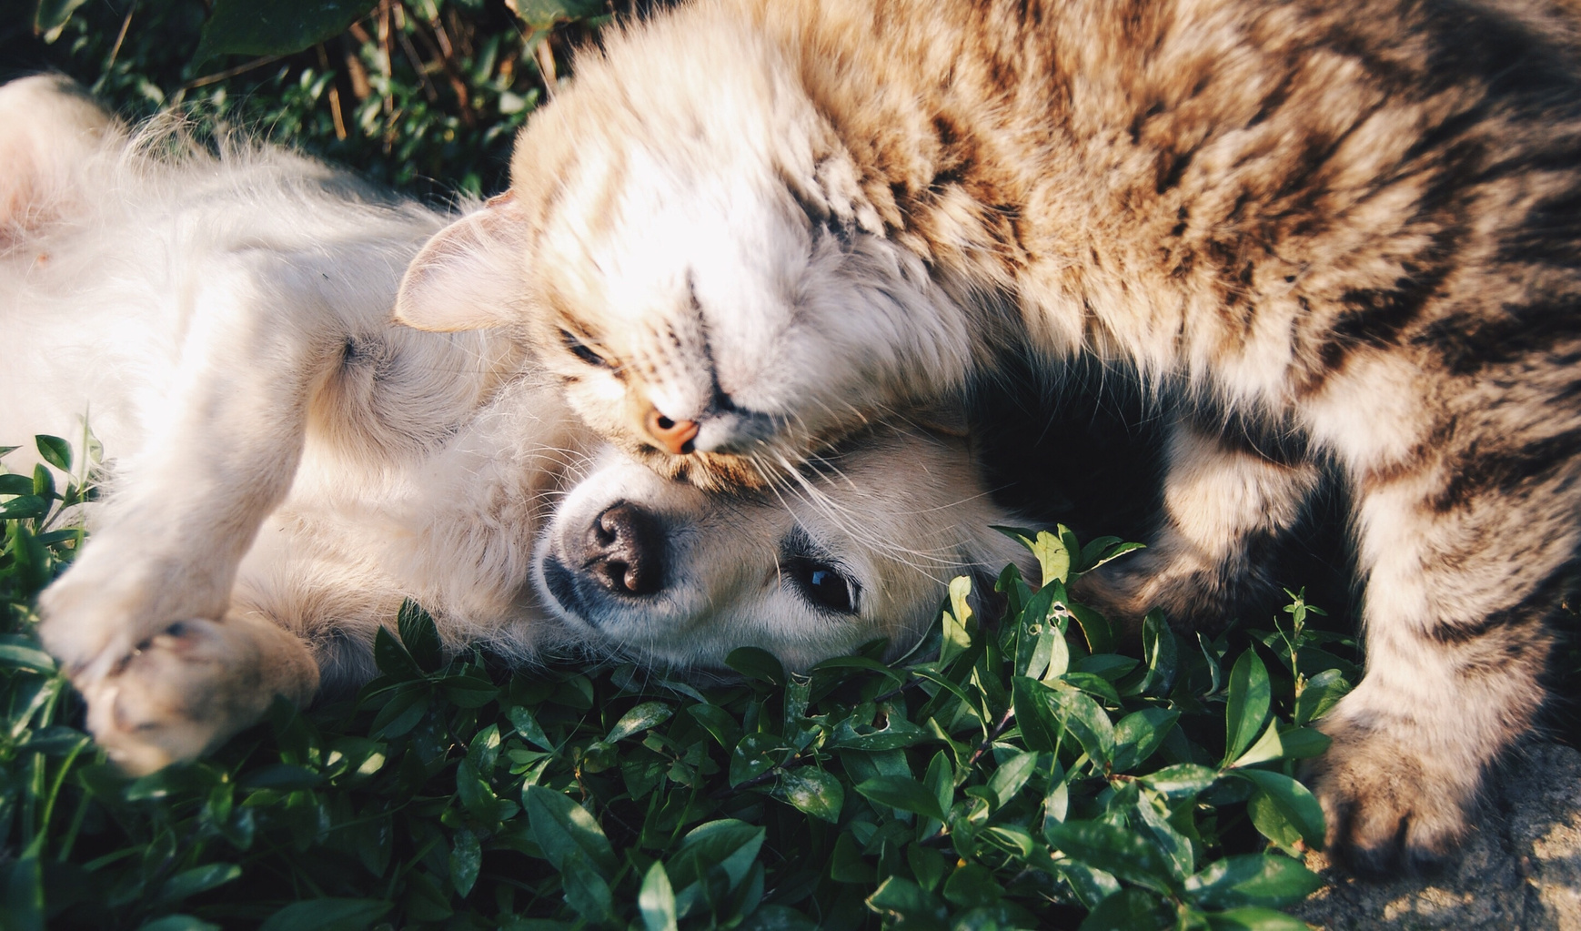
Inleiding

Slide 4
Leerdoelen
1
2
3
4
Je weet tenminste 4 eisen waaraan je moet voldoen bij het houden van het bedrijfsmatig houden van dieren
Je weet wat het begrip hobbymatig houden van dieren inhoudt. En je kan hier een voorbeeld bij geven.
Je weet hoe je de huisvesting van honden kan opmeten en welke minimale grootte de hond nodig heeft
Je weet op welke manieren je een hond kan laten afkoelen of opwarmen. En je weet hoe je de omgeving kan verwarmen.

Slide 5
Bedrijfsmatig houden
Het houden van dieren wordt bedrijfsmatig als je bijvoorbeeld een vergoeding krijgt voor het opvangen van dieren.
Voorbeeld 1: Wanneer je in een dierenspeciaalzaak werkt en je houdt konijnen, valt dit dan onder bedrijfsmatig houden?
Voorbeeld 2: Je hond heeft net een nestje pups gehad. De pups ga je op ten duur verkopen aan familieleden. Valt dit dan onder bedrijfsmatig houden?

Slide 6
Welke eisen gelden er voor het bedrijfsmatig houden?
Dierenverblijven moeten voldoen aan de volgende regels:
De dieren hebben voldoende bewegingsruimte.
De ruimte en materialen zijn aangepast aan de natuurlijke behoeften van het dier.
In een buitenruimte zijn dieren beschermd tegen slechte weersomstandigheden.
De ruimte belemmert het natuurlijk gedrag van de dieren zo weinig mogelijk.
Een drachtig of zogend dier heeft voldoende geschikte nestruimte.
Het dier krijgt geen onnodige angst en stress door de huisvesting.
Het aantal dieren en de samenstelling van diersoorten in een verblijf beïnvloedt de dieren niet nadelig.
Honden moet dagelijks tijd buiten hebben.

Slide 7
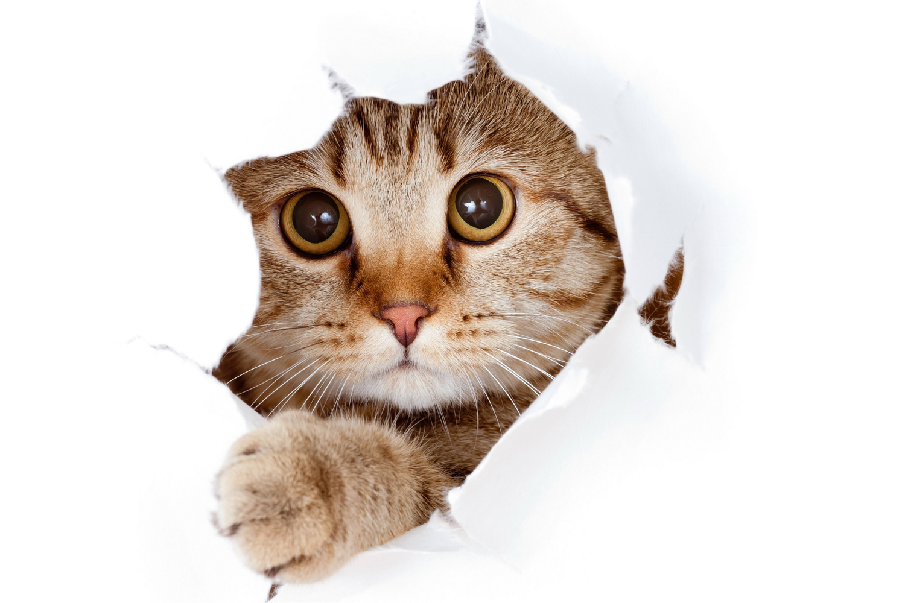
Hobbymatig
Bij het houden van dieren als hobby gaat het om mensen die een of meerdere dieren hebben als huisdier.

Slide 8
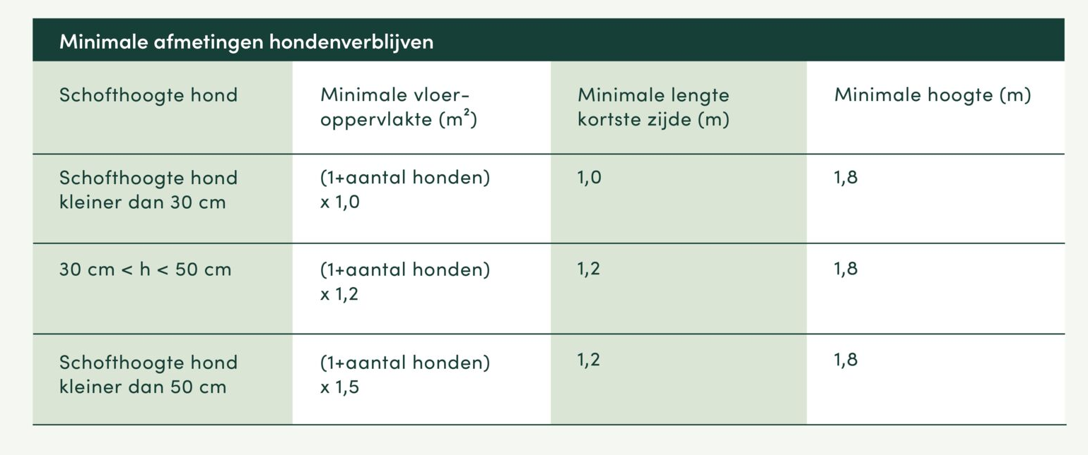
Minimale grootte van het verblijf hond

Slide 9
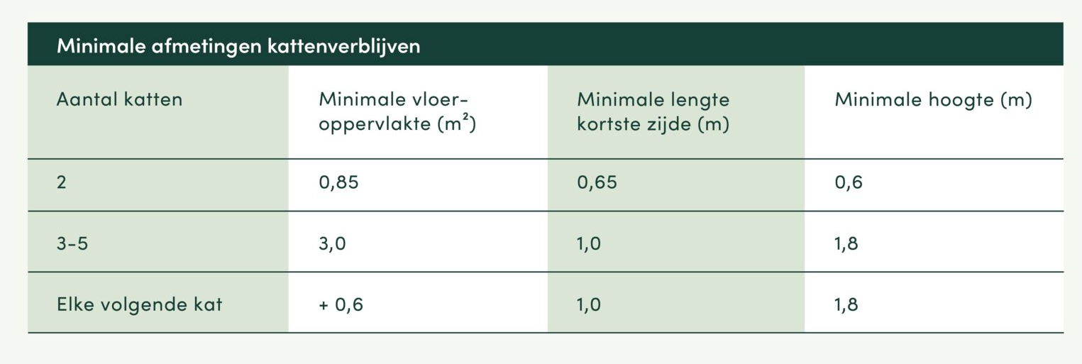
Minimale grootte van het verblijf kat

Slide 10
Klimaat
Wat kun je doen om het dier zelf te laten afkoelen?
Een koelmat of koelhalsband kun je gebruiken voor het verkoelen van een dier.
Nooit afkoelen in ijswater

Slide 11
Klimaat
Eén manier om een dier te verwarmen is door de hele omgeving te verwarmen. Dit kun je op drie manieren doen:
Centrale verwarming: een relatief goedkoop en algemeen gebruikt systeem. Het nadeel is dat er meestal een radiator nodig is. Dat is vanuit hygiënisch oogpunt niet ideaal, omdat het lastig is deze goed te reinigen en desinfecteren.
Luchtverwarming: een systeem dat zowel de luchtvochtigheid als de temperatuur constant houdt. Het nadeel is dat het een wat duurder systeem is.
Vloerverwarming: kan worden gebruikt als ondersteunende verwarming en is een goede aanvulling voor een dierenverblijf. Het nadeel is dat bij vloerverwarming door de hele ruimte de vloer dusdanig droog wordt dat er veel stofwerveling ontstaat. Daarnaast is het ook geen goedkope oplossing.

Slide 12
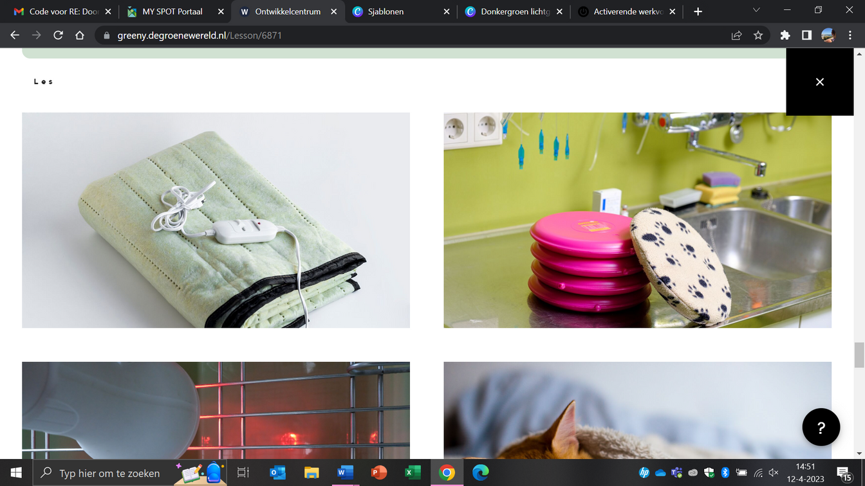
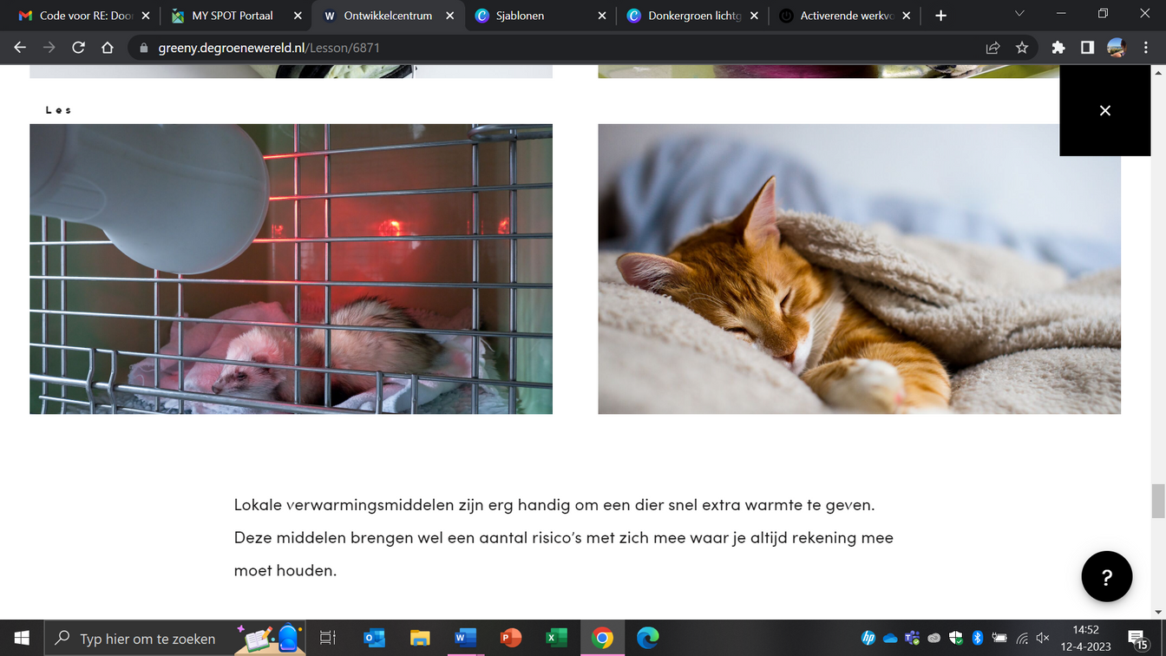
Dier verwarmen:
Warmtemat/warmtekruik
Warmtelamp
Warmtedekens/fleecedekens

Slide 13

Opdracht
Maak individueel of in tweetal een mindmap over het gekregen onderwerp (onderwerp uit de les, of voor volgende week)
Maak een zo uitgebreid mogelijke mindmap
Na 15 minuten presenteren + vertellen waarom het bij onderwerp hoort

